Slide 1

Подготовка к оценочным процедурам: ВПР, ОГЭ: структура, методика подготовки
Некрылова Елена Евгениевна
учитель физики ГБОУ СОШ с. Герасимовка

Slide 2
Основные проблемы: читательская грамотность
Работать с объемными текстами
Работать с несколькими источниками информации
Применять критическое мышление

Slide 3
Основные проблемы: естественно-научная грамотность
Умение интерпретировать данные
Умение формулировать гипотезы
Исследовательские компетенции

Slide 4
Основные проблемы: математическая грамотность
Умение распознать проблему
Умение переформулировать проблему на язык математики
Применение критического мышления для оценки ответа

Slide 5
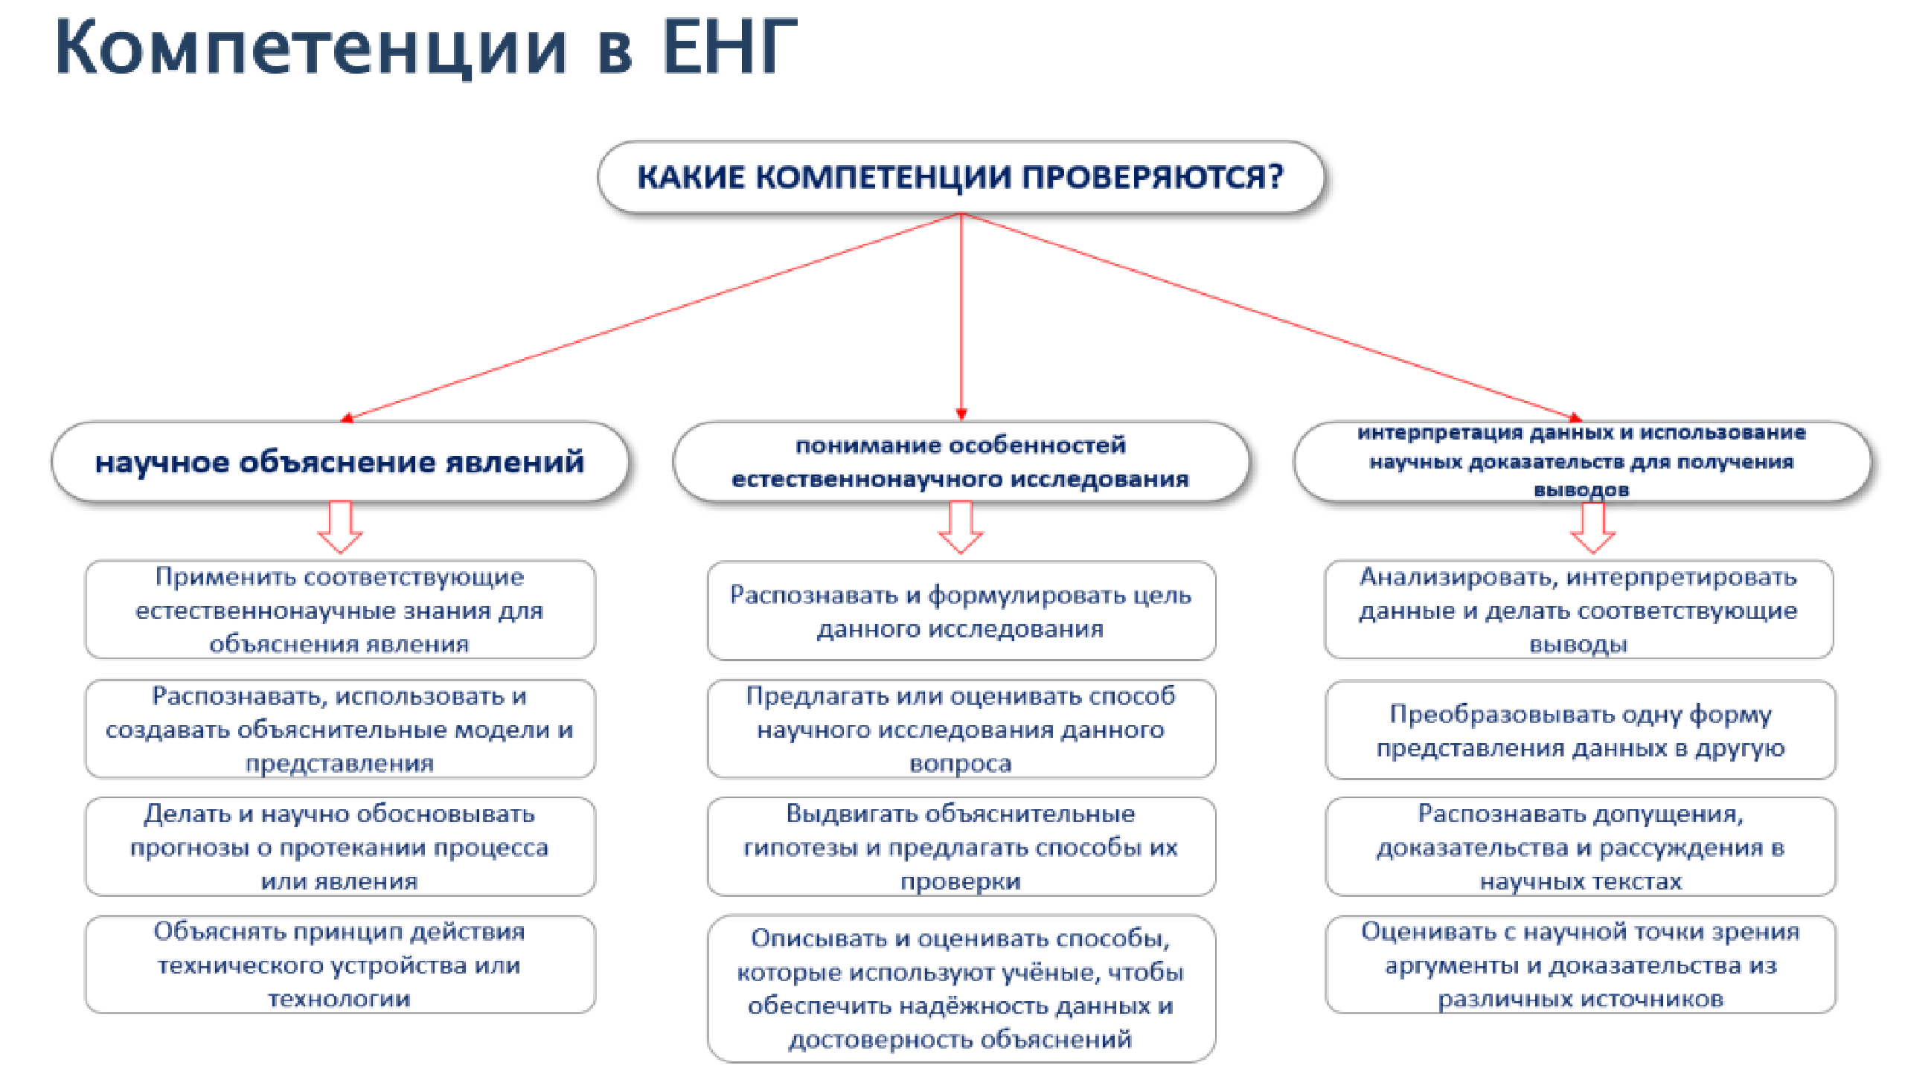

Slide 6
ВПР по физике

Slide 7
Назначение ВПР по физике
Оценка качества подготовки в соответствии с ФГОС
Предметные результаты
законы, формулы и пр.
Метапредметные результаты
межпредметные понятия
УУД
Личностные результаты
(опосредовано)
ответственное и бережное отношение к окружающей среде

Slide 8
Назначение КИМ ВПР по физике
формирование целостной научной картины мира
овладение научным подходом к решению задач
овладение умениями проводить исследования и оценивать их результаты
овладение умением критически оценивать информацию

Slide 9
Структура ВПР по физике
(базовый уровень)
7 класс | 8 класс
10 заданий | 10 заданий
1,2,4,6,8,9 - с кратким ответом | 1,2,3,6,8,9 - с кратким ответом
3,5,7,10 - с развернутым ответом | 4,5,7,10 - с развернутым ответом
1,2,3,4,6,7,8,9 - базовый уровень 5,10- повышенный уровень | 1,2,3,4,6,7,8 - базовый уровень 5,9,10- повышенный уровень
«2» - 0-4 балла «3» - 5-9 баллов «4» - 10-14 баллов «5» - 15-18 баллов | «2» - 0-4 балла «3» - 5-9 баллов «4» - 10-14 баллов «5» - 15-18 баллов

Slide 10
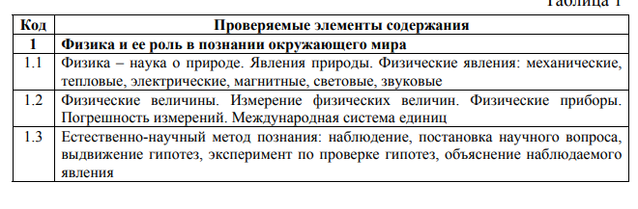
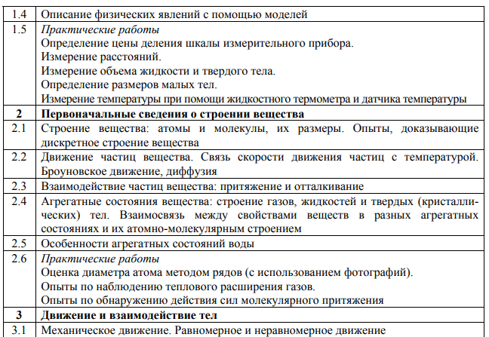
Кодификатор проверяемых элементов содержания и требований к уровню подготовки обучающихся 7 классов по учебному предмету «Физика» (базовый уровень)

Slide 11
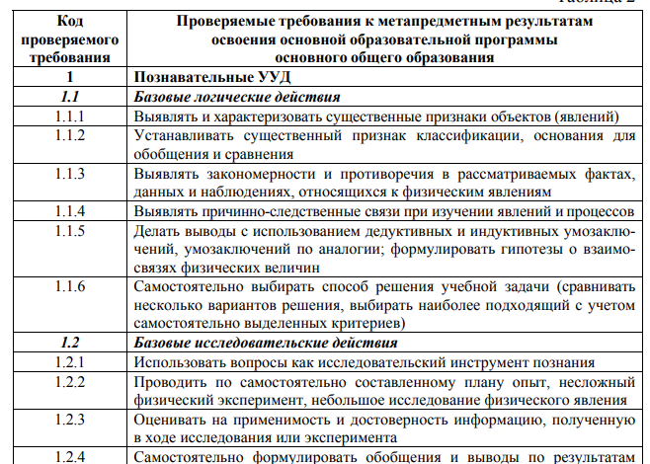
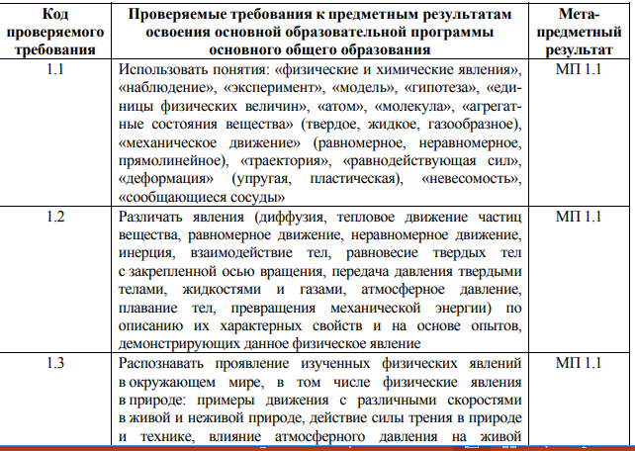
Требования к предметным и метапредметным результатам (из ООП ООО)

Slide 12
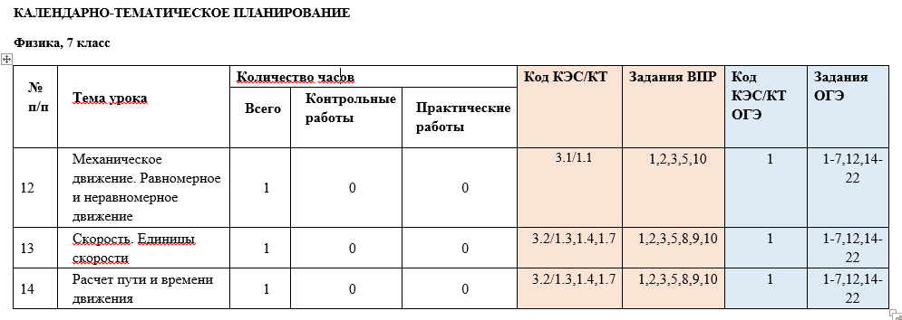
Соотнесение КЭС и КТ ВПР с темами в КТП

Slide 13
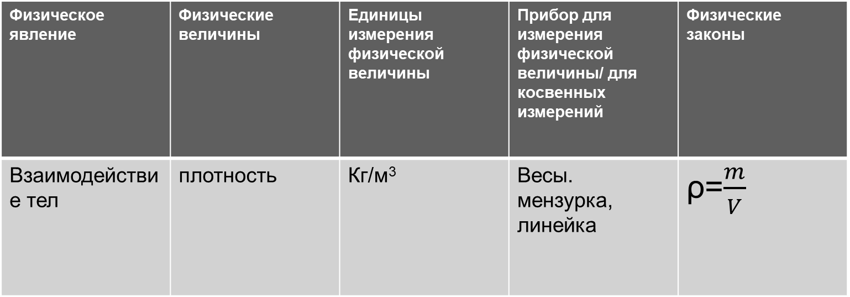
Опорные таблицы к каждой задаче
Физическое явление | Физические величины | Единицы измерения физической величины | Прибор для измерения физической величины/ для косвенных измерений | Физические законы
Взаимодействие тел | плотность | Кг/м³ | Весы. мензурка, линейка | ρ=$\frac{m}{V}$

Slide 14
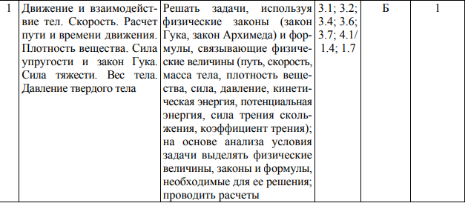
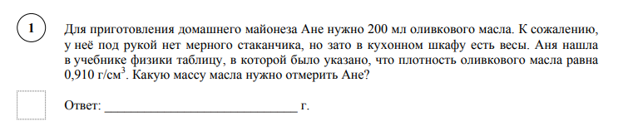
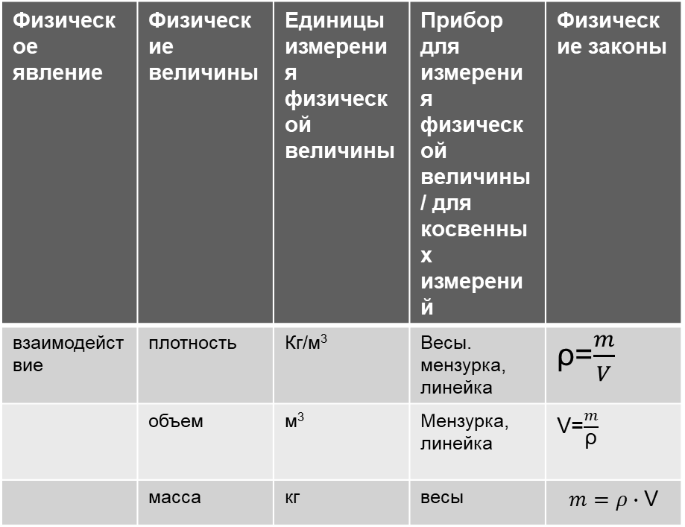
Задание 1
Физическое явление | Физические величины | Единицы измерения физической величины | Прибор для измерения физической величины/ для косвенных измерений | Физические законы
взаимодействие | плотность | Кг/м³ | Весы. мензурка, линейка | ρ=$\frac{m}{V}$
 | объем | м³ | Мензурка, линейка | V=$\frac{m}{\text{ρ}}$
 | масса | кг | весы | $$m=ρ∙\text{V}$$

Slide 15
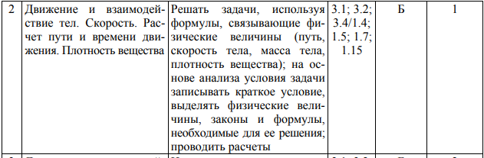
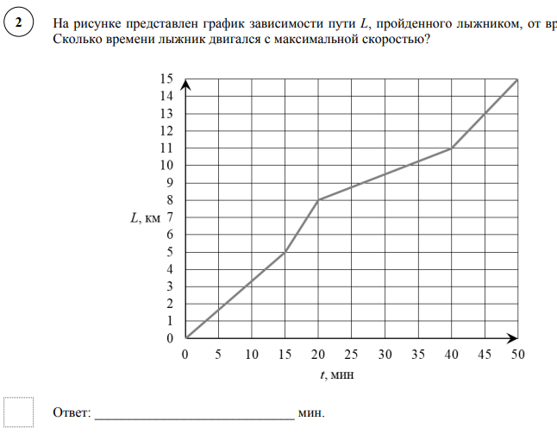
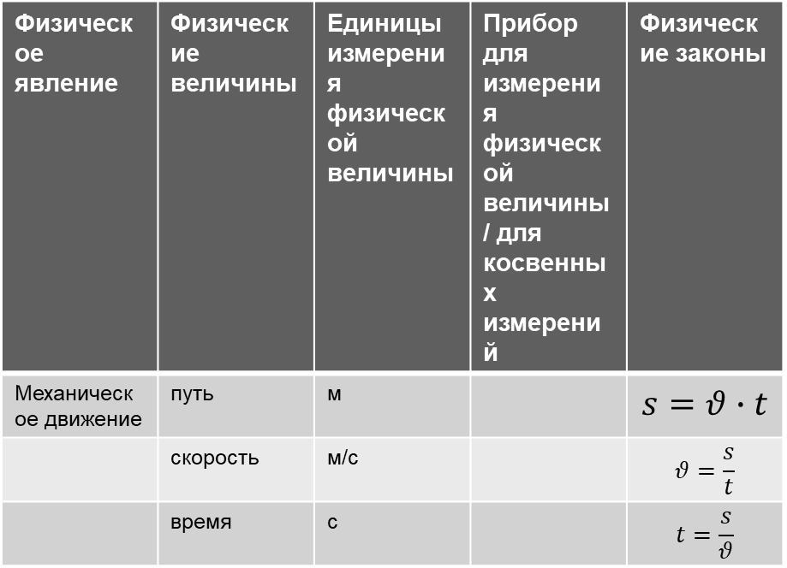
Задание 2
Физическое явление | Физические величины | Единицы измерения физической величины | Прибор для измерения физической величины/ для косвенных измерений | Физические законы
Механическое движение | путь | м |  | $$s=θ∙t$$
 | скорость | м/с |  | $$θ=\frac{s}{t}$$
 | время | с |  | $$t=\frac{s}{θ}$$

Slide 16
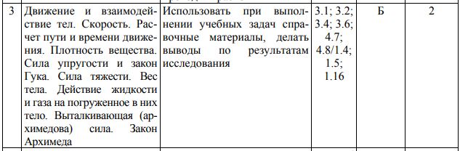
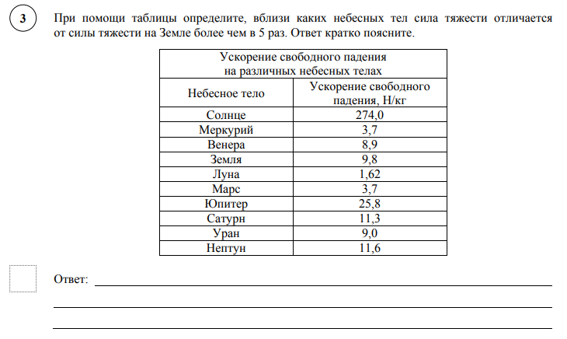
Задание 3
Физическое явление | Физические величины | Единицы измерения физической величины | Прибор для измерения физической величины/ для косвенных измерений | Физические законы
Гравитационное взаимодействие | Ускорение свободного падения, g | м/с² |  | 9,8
 | Сила тяжести, F_{тяж} | Н |  | F_{тяж=mg}

Slide 17
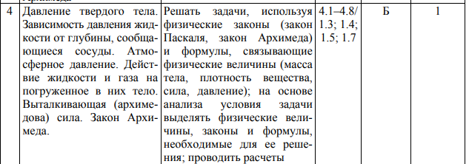
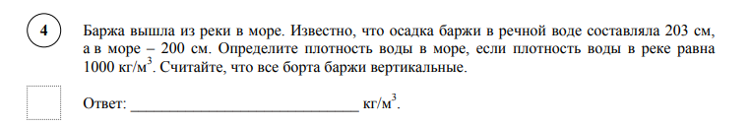
Задание 4
Физическое явление | Физические величины | Единицы измерения физической величины | Прибор для измерения физической величины/ для косвенных измерений | Физические законы
Взаимодействие | Выталкивающая сила, F_{A} | Н |  | F_{A}=ρgV
 | плотность | кг/м³
 | объем | м³ |  | V=Sh

Slide 18
Задание 4
Физическое явление | Физические величины | Единицы измерения физической величины | Прибор для измерения физической величины/ для косвенных измерений | Физические законы
Взаимодействие | Выталкивающая сила, F_{A} | Н |  | F_{A}=ρgV
 | плотность | кг/м³
 | объем | м³ |  | V=Sh

Slide 19
Задание 5
Физическое явление | Физические величины | Единицы измерения физической величины | Прибор для измерения физической величины/ для косвенных измерений | Физические законы
Взаимодействие | Выталкивающая сила, F_{A} | Н |  | F_{A}=ρgV
 | плотность | кг/м³
 | объем | м³ |  | V=Sh

Slide 20
ОГЭ по физике

Slide 21
Назначение ОГЭ по физике
Оценка соответствия результатов освоения ООП ООО требованиям ФГОС
Предметные результаты
законы, формулы и пр.
Метапредметные результаты
межпредметные понятия
УУД
Личностные результаты
(опосредовано)
ответственное и бережное отношение к окружающей среде

Slide 22
Назначение КИМ ОГЭ по физике
освоение понятийного аппарата курса физики
овладение методологическими умениями
понимание принципов действия технических устройств
умение работы с текстами физического содержания
умение решать расчётные задачи и применять полученные знания для объяснения физических явлений и процессов

Slide 23
Структура ОГЭ по физике
22 задания
3,5,15 – с выбором ответа
6,7,8,9,10,11 - с кратким ответом
1,2,12,13 – на установление соответствия
14,16 – на множественный выбор
4 – на вставку слов в текст
17 – экспериментальное задание
18-22 – с развернутым ответом
1,2,3,4,5,6,7,8,9,10,11,12,13,15 - базовый уровень 14,16,18,19,20- повышенный уровень 17,21,22 – высокий уровень
«2» - 0-10 баллов «3» - 11-22 балла «4» - 23-34 баллов «5» - 35-45 баллов

Slide 24
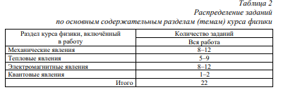
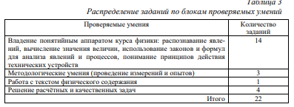
Структура ОГЭ по физике
22 задания
3,5,15 – с выбором ответа
6,7,8,9,10,11 - с кратким ответом
1,2,12,13 – на установление соответствия
14,16 – на множественный выбор
4 – на вставку слов в текст
17 – экспериментальное задание
18-22 – с развернутым ответом
1,2,3,4,5,6,7,8,9,10,11,12,13,15 - базовый уровень 14,16,18,19,20- повышенный уровень 17,21,22 – высокий уровень
«2» - 0-10 баллов «3» - 11-22 балла «4» - 23-34 баллов «5» - 35-45 баллов

Slide 25
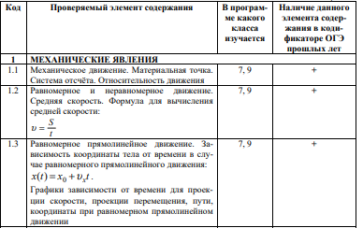
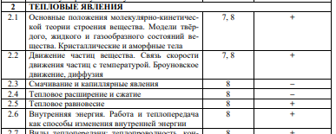
Кодификатор элементов содержания по физике
(разделен по годам обучения)

Slide 26
Соотнесение КЭС и КТ ОГЭ с темами в КТП

Slide 27
Опорные таблицы к каждой задаче
Физическое явление | Физические величины | Единицы измерения физической величины | Прибор для измерения физической величины/ для косвенных измерений | Физические законы
Взаимодействие тел | плотность | Кг/м³ | Весы. мензурка, линейка | ρ=$\frac{m}{V}$

Slide 28
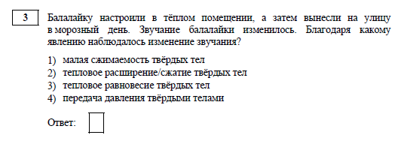
КИМ ОГЭ
Распознавать проявление изученных физических
явлений, выделяя их существенные свойства/
признаки

Slide 29
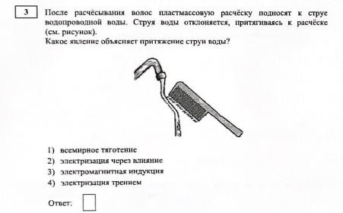
КИМ ОГЭ
Распознавать проявление изученных физических
явлений, выделяя их существенные свойства/
признаки

Slide 30
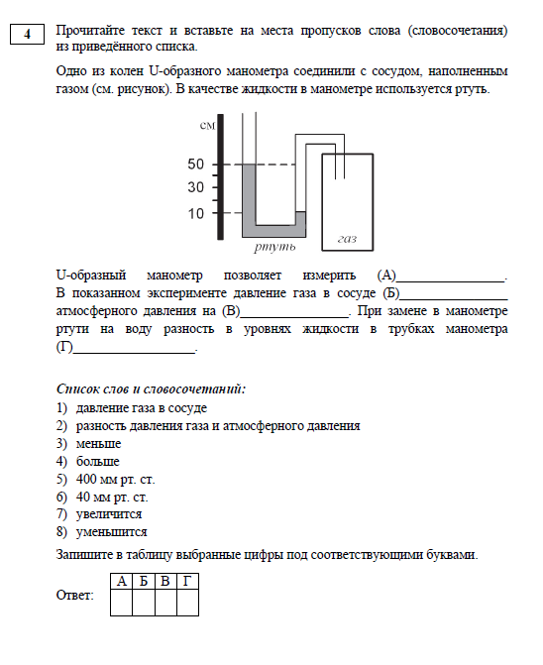
КИМ ОГЭ
Распознавать явление по его определению,
описанию, характерным признакам и на основе опытов, демонстрирующих данное физическое явление. Различать для данного явления
основные свойства или условия его протекания

Slide 31
Задание 4
Внимательно прочитать текст, рассмотреть рисунки и понять общий смысл текста, суть того опыта или процесса, который описывается в
тексте.
Прочитать все слова, которые предлагаются для вставки в текст. Как правило, для одного пропуска предлагается по два альтернативных варианта слов или словосочетаний (кроме слов «уменьшается»,
«увеличивается» и «не изменяется», которые могут относиться к разным пропускам).
Вписать нужные слова (вместе с цифрами, которыми они обозначены) в пропуски в тексте.
Прочитать полученный текст со вставленными словами и проверить его правильность.
Записать в таблицу цифры под соответствующими буквами.

Slide 32
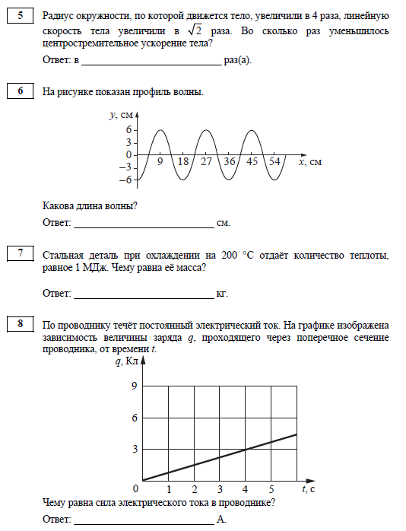
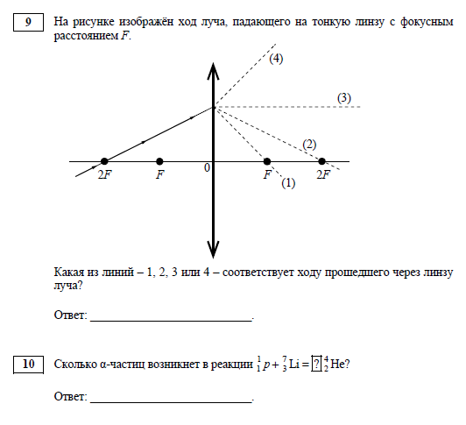
КИМ ОГЭ
Вычислять значение величины при анализе явлений
с использованием законов и формул

Slide 33
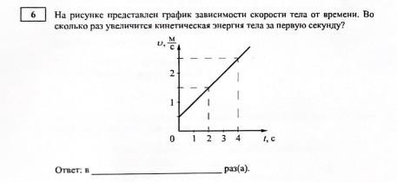
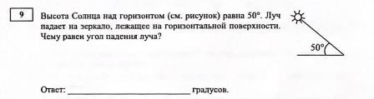
КИМ ОГЭ
Вычислять значение величины при анализе явлений
с использованием законов и формул

Slide 34
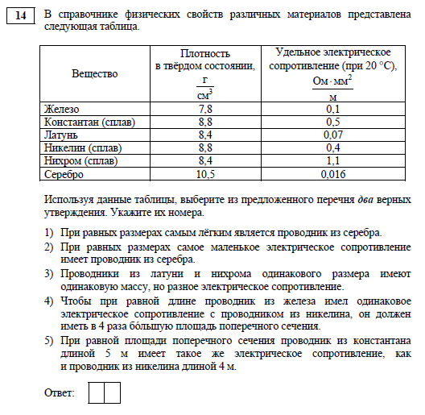
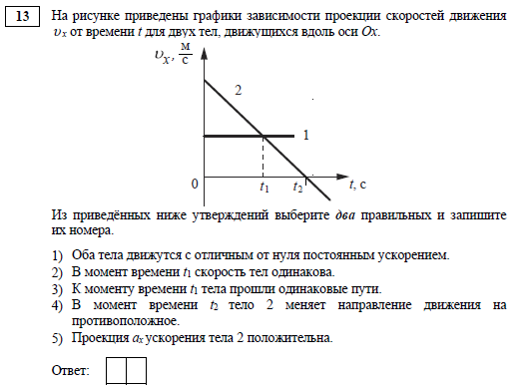
КИМ ОГЭ
Описывать свойства тел, физические явления и
процессы, используя физические величины,
физические законы и принципы (анализ графиков, таблиц и схем)

Slide 35
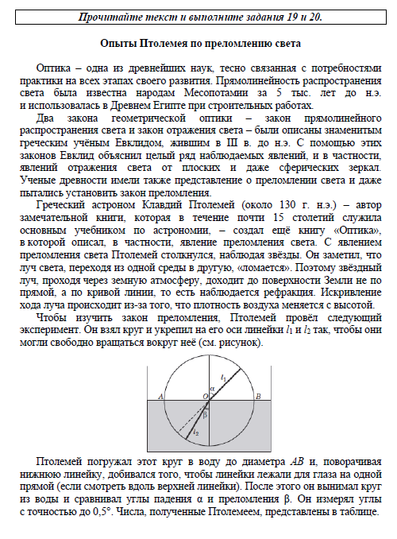
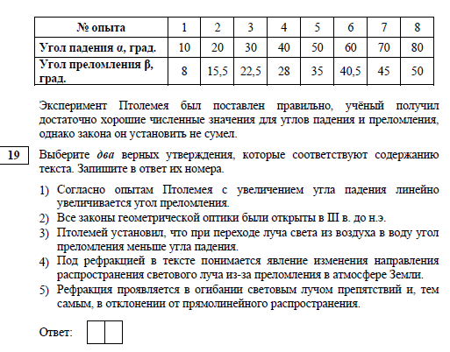
КИМ ОГЭ
Интерпретировать информацию физического содержания, отвечать на вопросы с использованием явно и неявно заданной информации.
Преобразовывать информацию из одной знаковой системы в другую

Slide 36
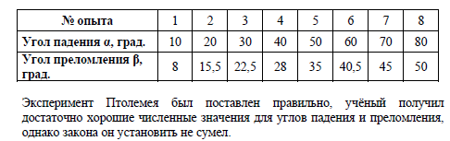
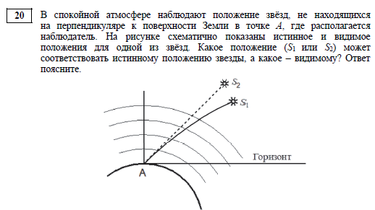
КИМ ОГЭ
Применять информацию из текста при решении учебно-познавательных и учебно-практических задач

Slide 37
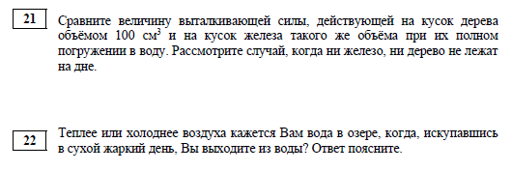
КИМ ОГЭ
Объяснять физические процессы и свойства тел

Slide 38



